Slide 1


강선철 서점

Slide 2
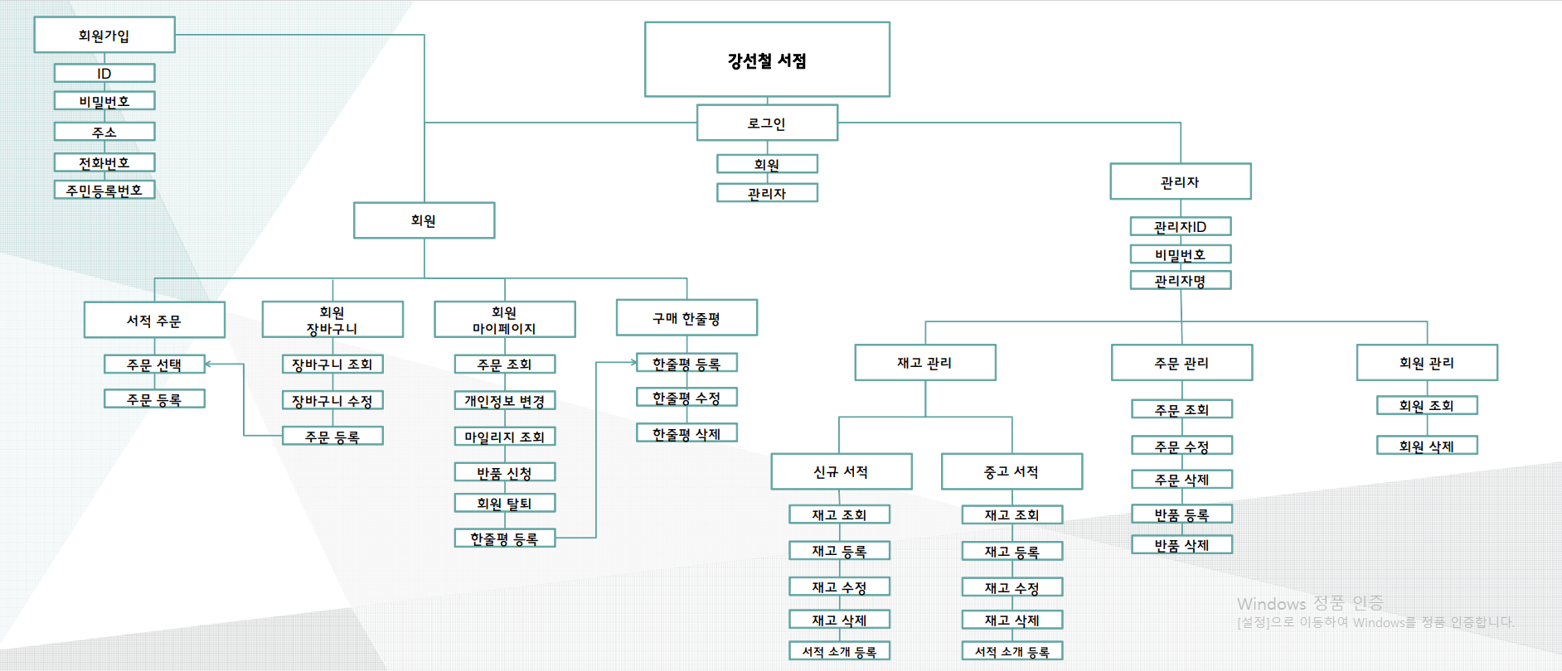
회원가입
강선철 서점
ID
비밀번호
로그인
주소
전화번호
회원
회원
관리자
주민등록번호
관리자
관리자ID
서적 주문
회원
장바구니
회원
마이페이지
비밀번호
관리자명
주문 조회
주문 조회
주문 조회
주문 선택
주문 선택
개인정보 변경
재고 관리
주문 관리
회원 관리
주문 수정
주문 수정
마일리지 조회
주문 조회
회원 조회
주문 삭제
주문 삭제
반품 신청
회원 탈퇴
반품 등록
회원 삭제
신규 서적
중고 서적
재고 수정
재고 조회
재고 조회
재고 삭제
재고 등록
재고 등록
재고 수정
재고 수정
재고 삭제
재고 삭제
재고 한줄평 등록
재고 등록

